Slide 1
Bài 3: GPIO output cơ bản và chương trình nhấp nháy led
Mentor: Trần Tuấn Anh
Notes:
Ở video trước, mình đã giới thiệu sơ qua về vi điều khiển PIC16F887. Và ở video này, mình sẽ đi vào kiến thức đầu tiên và cơ bản nhất về 1 con vi điều khiển
Đó chính là GPIO output. Vậy chúng ta sẽ bắt đầu đi vào tìm hiểu nhé

Slide 2
I. GPIO Output

Slide 3
Thế nào là GPIO?
General-purpose Input/Output (GPIO) là một chức năng ngoại vi cơ bản của mỗi loại vi điều khiển, bao gồm các chân đầu vào và chân đầu ra, có thể được điều khiển bởi người dùng.
GPIO có thể có các chức năng:
Cổng vào/ ra số
Cổng vào/ ra tương tự
Notes:
Vậy thì GPIO là gì?

Slide 4
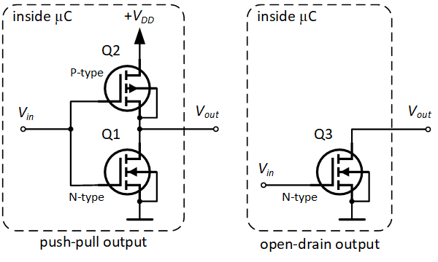
Các loại GPIO Ouput
Notes:
Push-pull: Một giá trị bit bằng 0 sẽ làm N-MOS dẫn và P-MOS ngưng dẫn, lúc này chân vi điều khiển có mức logic 0 (được nối với GND); Một giá trị bit bằng “1” sẽ làm N-MOS ngưng dẫn và P-MOS dẫn. Lúc này chân vi điều khiển có mức logic 1 (được nối với VDD).
Giá trị mức 0 sẽ làm N dẫn và P ngưng dẫn, lúc này chân vđk sẽ nối với GND và tương ứng mức logic 0. Và ngược lại giá trị 1 sẽ làm chân vđk nối với Vdd tương ứng mức logic 1
Open-drain: đầu ra mức tín hiệu phụ thuộc vào nguồn ở bên ngoài. Một giá trị bit bằng “0″ sẽ làm N-MOS dẫn, lúc này chân vi điều khiển có mức logic 0 (được nối với GND). Một giá trị bit bằng “1” sẽ làm ngưng dẫn N-MOS, chân tương ứng sẽ ở trạng thái Hi-Z (trở kháng cao)

Slide 5
II.GPIO Output trong PIC16F887

Slide 6
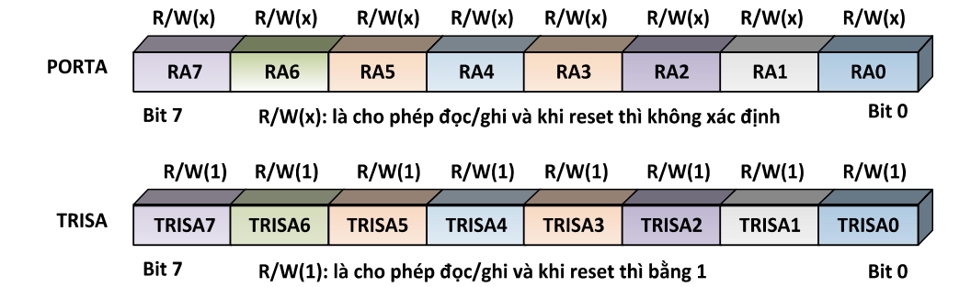
Thanh ghi TRIS và thanh ghi PORT
Thanh ghi định hướng TRISx: Thanh ghi 8 bit quy định ngõ ra số là input hay output
Nếu 1 bit trong thanh ghi này bằng 1, chân tương ứng sẽ là input
Nếu 1 bit trong thanh ghi này bằng 0, chân tương ứng sẽ là output
Thanh ghi giá trị PORTx: Thanh ghi 8 bit giá trị cho các chân ở port x.
*Chú ý: với thanh ghi TRISE, chỉ cần ghi giá trị lên 3 bit LSB để quy định I/O
Notes:
Trong PIC16F887 sẽ có các thanh ghi rất quan trọng trong việc cấu hình GPIO, đó là thanh ghi TRIS và thanh ghi PORT. Sau đây mình sẽ giới thiệu

Slide 7
III. Sink current và source current

Slide 8
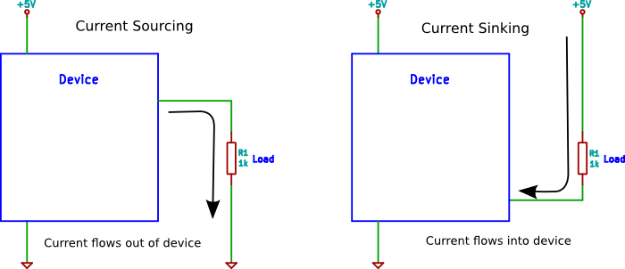
Sink current và source current
Notes:
Ở đây mình sẽ giới thiệu 2 cách mắc tải cơ bản là …
Sự khác nhau cơ bản của 2 cách mắc này là chiều của dòng qua tải. Ở cách mắc source thì dòng sẽ chạy từ vđk qua tải rồi xuống mass, cách mắc sink thì ngc lại
Thực tế thì ngta sẽ ưu tiên dùng cách mắc sink vì có thể kiểm soát đc dòng qua vđk

Slide 9
III. Chương trình nhấp nháy led
Notes:
Sau đây mình xin giới thiệu 1 chương trình được coi là cơ bản nhất của 1 con vđk, như kiểu là hi world của 1 ngôn ngữ lập trình

Slide 10
Truy xuất từng bit riêng lẻ
Cho 8 đèn nối với port D sáng: PORTD = 0b11111111;
Chỉ cần chân RD3 sáng: PORTD = 0bxxxx1xxx ???
→ Quá khó nhớ??
Thực hiện truy xuất từng bit riêng lẻ như sau:
RD3 = 1 hoặc PORTDbits.RD3 = 1
→ Đơn giản hơn nhiều
Nên dùng cách 2, vì theo cách sử dụng cú pháp truy xuất các thuộc tính trong struct trong ngôn ngữ C, ta sẽ không cần nhớ tên của bit, IDE sẽ gợi ý theo kiểu: Ten_thanh_ghibits.Ten_bit
Notes:
Ở đây, mình có 1 ví dụ như sau:

Slide 11
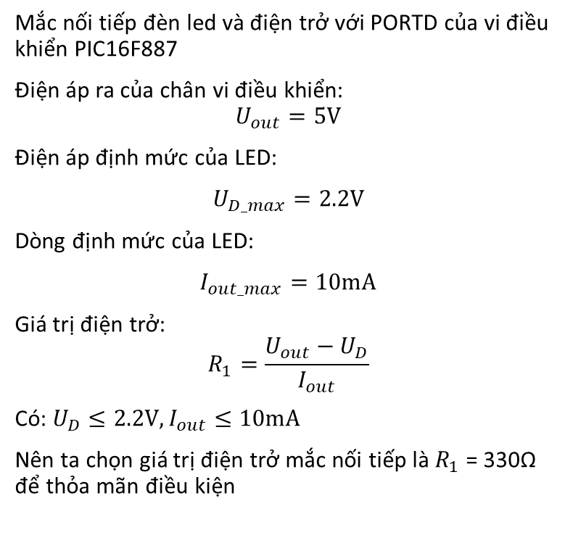
Sơ đồ mạch
Mắc nối tiếp đèn led và điện trở với PORTD của vi điều khiển PIC16F887
Điện áp ra của chân vi điều khiển:
$$U_{out}=5V$$
Điện áp định mức của LED:
$U_{D_max}=2.2V$
Dòng định mức của LED:
$I_{out_max}=10mA$
Giá trị điện trở:
$$R_{1}=\frac{U_{out}−U_{D}}{I_{out}}$$
Có: $U_{D}≤2.2V,I_{out}≤10mA$
Nên ta chọn giá trị điện trở mắc nối tiếp là $R_{1}$= 330Ω để thỏa mãn điều kiện
Notes:
Mắc mạch như sơ đồ, 8 đèn nối với 8 chân, đầu tiên sẽ là nhấp nháy 1 chân trước, sau đó sẽ là cả port và 1 số hiệu ứng thú vị

